Slide 1
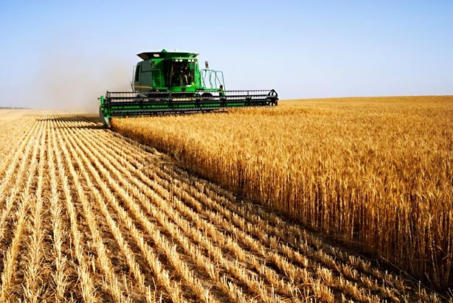
Geografie zemědělství
Rostlinná výroba světa 1
Obiloviny
Z0047 Geografie zemědělství a průmyslu
doc. RNDr Antonín Věžník, CSc.

Slide 2
Úvod
Z0047 Geografie zemědělství a průmyslu doc. RNDr Antonín Věžník, CSc.
RV = základ světového zemědělství
2/3 hrubé světové produkce zemědělství
70,2 % (FAO, 2014) 65,6 % (FAO, 2010), 62,9 % (FAO, 2000)
HVZ – <60% produkce zemědělství (2014)
Evropa (64,3 %), S Evropa (55,1 %) EU (53,1 %) X J Evropa (59,5 %)
HMVZ – většina produkce zemědělství
Z Afrika (86,4 %), stř. Afrika (81,7%) X J Afrika (69,1 %)

Slide 3
Hrubá světová produkce v roce 2010
Z0047 Geografie zemědělství a průmyslu doc. RNDr Antonín Věžník, CSc.
Region | RV (%) | Region | RV (%)
Svět | 65,6 | Asie | 71,3
Afrika | 74,4 | střední | 52,4
východní | 75,5 | východní | 69,9
střední | 84,9 | jižní | 72,5
severní | 59,4 | jihovýchodní | 78,8
jižní | 47,3 | západní | 67,8
západní | 87,2 | Evropa | 52,4
Amerika | 59,5 | východní | 52,2
severní | 59,1 | severní | 33,6
střední | 55,1 | jižní | 66,5
Karibik | 58,3 | západní | 47,2
jižní | 61 | Oceánie | 46,5
Zdroj: FAO

Slide 4
Hrubá světová produkce v roce 2014
Z0047 Geografie zemědělství a průmyslu doc. RNDr Antonín Věžník, CSc.
Region | Podíl RV (%) |  | Region | Podíl RV (%)
Svět | 70,2 |  | Asie | 72,8
Afrika | 73,4 |  | střední | 57,6
východní | 70,6 |  | východní | 76,5
střední | 81,7 |  | jižní | 65,0
severní | 64,3 |  | jihovýchodní | 89,5
jižní | 69,1 |  | západní | 55,2
západní | 86,4 |  | Evropa | 64,3
Amerika | 71,0 |  | východní | 73,3
severní | 76,1 |  | severní | 55,1
střední | 61,7 |  | jižní | 59,5
Karibik | 41,2 |  | západní | 56,5
jižní | 62,4 |  | Oceánie | 51,0
Zdroj: FAO

Slide 5
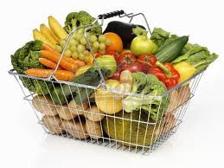
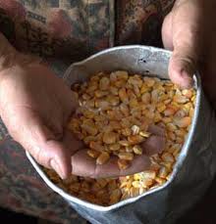
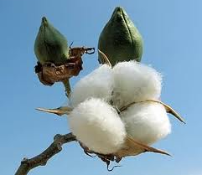
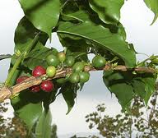
Úvod
Z0047 Geografie zemědělství a průmyslu doc. RNDr Antonín Věžník, CSc.
RV lze dále členit na:
produkci potravin (nejvýznamnější složka),
krmiv (společně s produkcí potravin zaujímají asi 90 %)
technických plodin
pochutin
RV se svojí strukturou neustále vyvíjí
závislost na úrovni společensko ekonomického vývoje
trvale dominantní postavení si zachovávají obiloviny
hlavně pšenice, rýže, kukuřice, ječmen, žito, oves, proso a sorgho (čirok)

Slide 6
Obiloviny
Z0047 Geografie zemědělství a průmyslu doc. RNDr Antonín Věžník, CSc.
50 – 65% celkové RV
velká energetická hodnota => rozhodující potravina rostlinného původu na Zemi
přímá výživa
krmivo
velká nutriční hodnota
50 - 80 % glycidů – cukry, (škrobů)
10 - 17 % bílkovin
podíl ve výživě se pohybuje od 15 % (Oceánie) do 65 % (Asie)

Slide 7
Obiloviny
Z0047 Geografie zemědělství a průmyslu doc. RNDr Antonín Věžník, CSc.
dlouhodobé skladování a přeprava -> nezaměnitelné při vytváření státních potravinových rezerv
na světovém obchodu zemědělskými produkty dosahuje téměř 1/5
nejdůležitější místo ve výživě – pšenice a rýže
nejhodnotnější, nejlepší kultivace

Slide 8
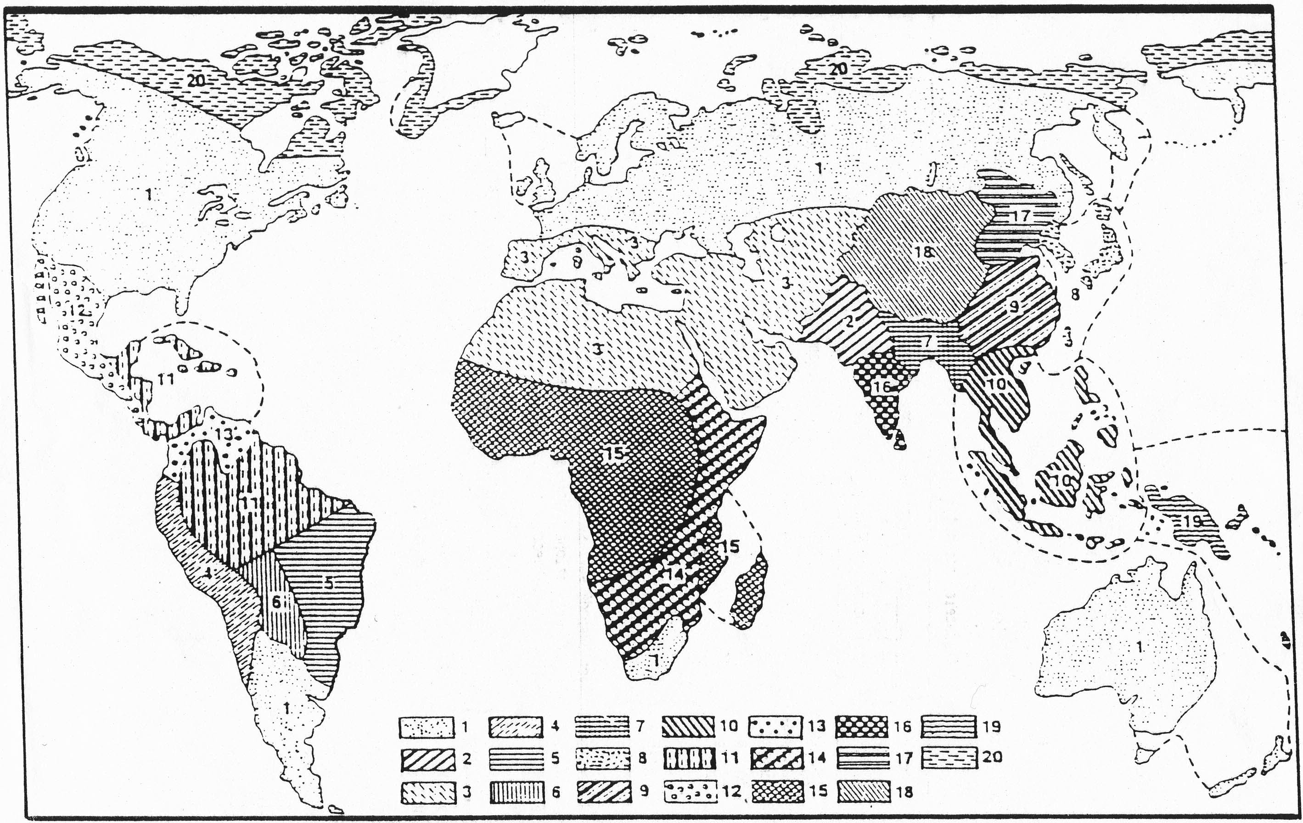
Typy výživy

Slide 9
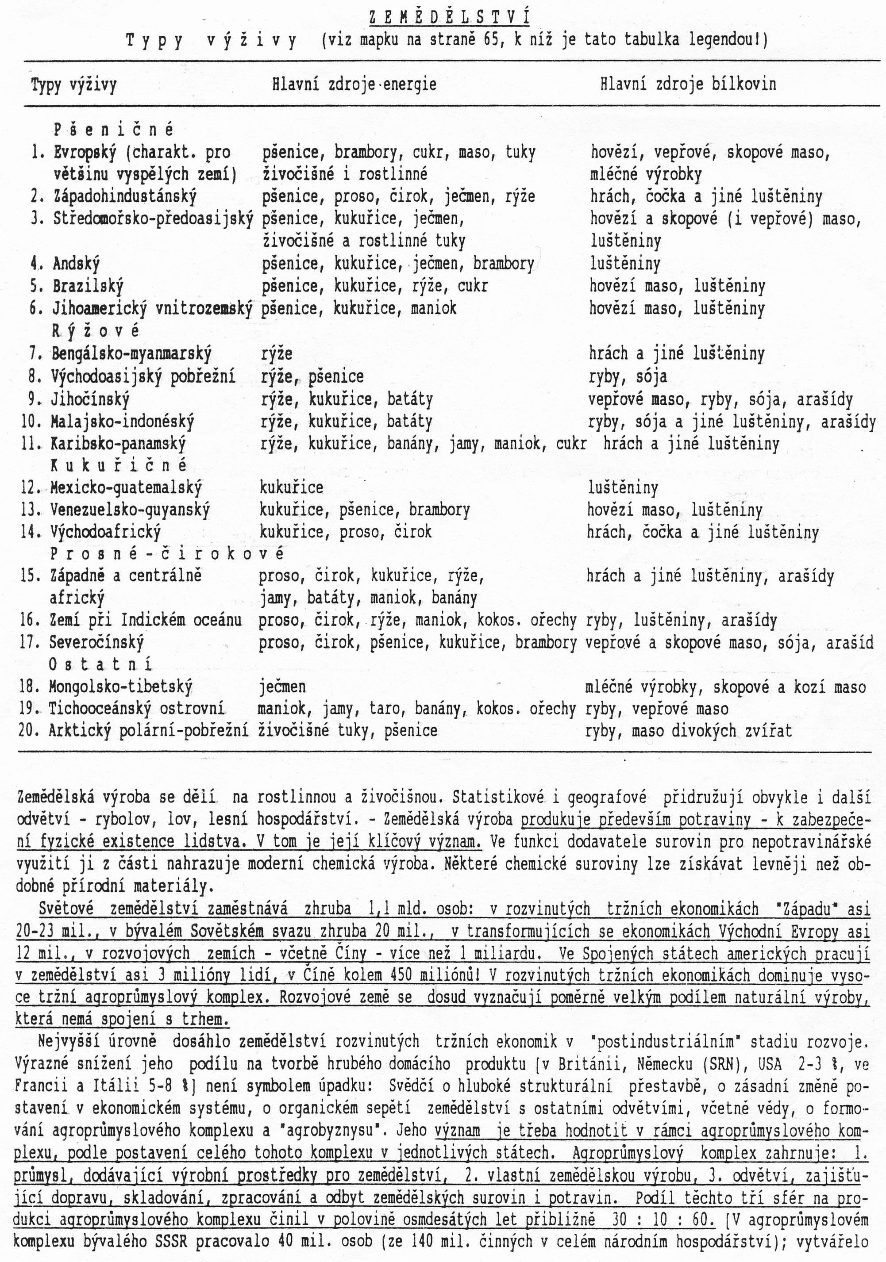
Typy výživy legenda

Slide 10
Světové obilnice
Významné pro současný rozsah pěstování obilovin na Zemi (areál rozšíření) je jejich poměrně značná přizpůsobivost a poddajnost ve šlechtění.
To umožnilo, že z mnohých obilovin se staly kultury širokých areálů, které postupně zásobují světový trh, prakticky v průběhu celého roku.
Přes velké rozšíření obilovin na Zemi existují určité oblasti charakteristické svojí velkou produkcí obilovin – označované jako tzv, světové obilnice (zdůrazňovány jsou zejména oblasti s přebytky produkce).
1. Oblast JV Evropy,(pontická), západní Sibiře a sev. Kazachstánu, tato oblast v EU zahrnuje především Podunají a Ukrajinu, jež v ostrůvcích zasahuje do střední Evropy a až do Francie. Patří mezi nejvýznamnější obilnice, hlavně v produkci pšenice, která se pěstuje v teplejších oblastech jako ozimá , na východě a v chladnějších oblastech jako jarní.
Na sev. obvodu této oblasti se pak nachází hlavní produkční oblast žita ve světě. Pro nejteplejší území je pak typická i produkce kukuřice.

Slide 11
2. Oblast Severoamerická
Do této oblasti patří především území kolem Velkých jezer a pás kolem hranice kanady a USA, který především v centrální části USA zasahuje hluboko na jih. Podstatná část této oblasti leží ve stepním pásu (prérie). V sev. polovině oblasti se pěstuje především pšenice (wheat belt), v jižních sušších zónách pak kukuřice ( corn belt).
Na západě na ní navazuje oblast významného pěstování ovsa
Celá tato oblast, především vlivem příznivých klimatických podmínek, představuje významnou přebytkovou oblast – export.
3. Oblast Jihoamerická – ( Laplatská obilnice)
jádro této oblasti leží především v povodí řeky La Platy, na území Argentiny a Uruguaye. Oblast je nepříliš velká, má však relativně nejvyšší přebytky a její poloha na jižní polokouli ( sklizeň - leden únor), umocňuje její význam pro mezinárodní zem. Trh. Oblast produkuje hlavně pšenici a také kukuřici.
4. Oblast Asijská –
Tato oblast zasahuje především na území JV Asie, přičemž jejím centrem je

Slide 12
Území Zadní Indie a jižní Číny
Oblast se specializuje převážně na produkci rýže. V sušších a chladnějších oblastech se pěstuje především pšenice ( S a SZ Indie, S a SV Čína), v nejsušších oblastech pak různé druhy prosa.
Jako celek je tato obilnice nedostatková, především k velké hustotě zalidnění, i když některé země vykazují určité přebytky – např. Thajsko, Myanmar, Vietnam , patří mezi významné exportéry.
5. Oblast Australská –
Zahrnuje především území JV AUS ( státy Victoria a Nový jižní Wales) a JZ AUS, okolí města Perth.
Tato oblast je výhradně zaměřena na pěstování pšenice a rovně jako oblast jihoamerická má významné postavení v mezinár. obchodě (poloha na J polokouli).

Slide 13
Světová produkce obilovin
Z0047 Geografie zemědělství a průmyslu doc. RNDr Antonín Věžník, CSc.
největší podíl na růstu sklizně – rýže, kukuřice, pšenice
cca 90% produkce obilovin
1990: 1. pšenice, 2. rýže, 3. kukuřice
2010: 1. kukuřice, 2. rýže, 3. pšenice
2014: 1. kukuřice, 2. rýže, 3. pšenice
2016: 1.kukuřice, 2. pšenice, 3. rýže
růst: žitovec (tritikále)
stagnace: čirok, proso
pokles: ječmen, žito, oves

Slide 14
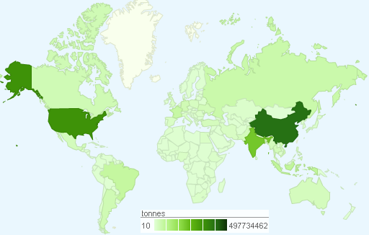
Světová produkce obilovin (2010)
Z0047 Geografie zemědělství a průmyslu doc. RNDr Antonín Věžník, CSc.
Zdroj: FAO

Slide 15
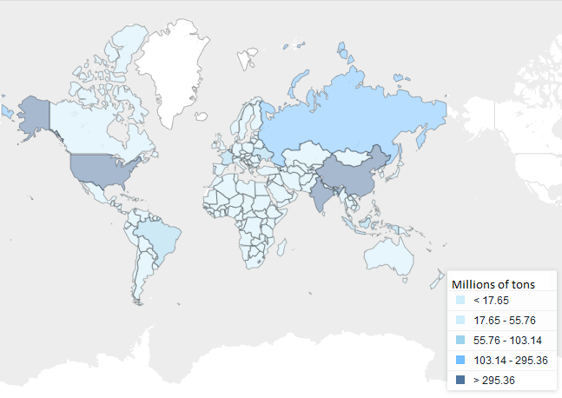
Světová produkce obilovin (2014)
Z0047 Geografie zemědělství a průmyslu doc. RNDr Antonín Věžník, CSc.
of tons
Zdroj: FAO

Slide 16
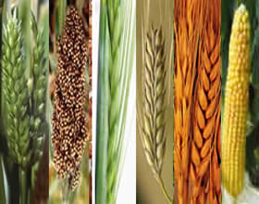
Světová produkce obilovin vývoj
Z0047 Geografie zemědělství a průmyslu doc. RNDr Antonín Věžník, CSc.
vzestupná tendence
od r. 1945 se produkce zvýšila cca 4x
Průměrná produkce
1948 – 1952: 700 mil. t
1963 – 1967: 1 030 mil. t
1973 – 1977: 1 393 mil. t
1983 – 1987: 1 768 mil. t
1993 – 1997: 1 985 mil. t
2003 – 2007: 2 247 mil. t
2008 – 2014: 2 603 mil. t
2014 – 2016: 2 848 mil. t

Slide 17
Z0047 Geografie zemědělství a průmyslu doc. RNDr Antonín Věžník, CSc.
Zdroj:FAO

Slide 18
Světová produkce obilovin vývoj
Z0047 Geografie zemědělství a průmyslu doc. RNDr Antonín Věžník, CSc.
spotřeba obilí na 1 obyv.
HVZ pokles, HMVZ vzestup
Poměr přímá spotřeba / krmivo závisí na vyspělosti státu
V HVZ se již zkrmuje 65 – 80 % produkce obilí.
Pšenice je na podmínky nejnáročnější obilovinou mírných zeměpisných šířek
hlavně stepní oblasti severní polokoule (500 mm srážek za rok)

Slide 19
Z0047 Geografie zemědělství a průmyslu doc. RNDr Antonín Věžník, CSc.
Zdroj:FAO

Slide 20
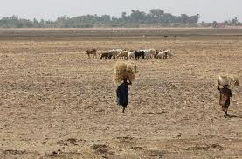
Světová produkce obilovin regionální diferenciace
Z0047 Geografie zemědělství a průmyslu doc. RNDr Antonín Věžník, CSc.
pšenice – hlavní konzumní pšenice v HVZ
Afrika – nejvýznamnější kukuřice (39%)
střední – větší význam také čiroku (20%)
severní – 45% pšenice, 20% kukuřice
jižní – 85% kukuřice
západní – 30% kukuřice, 25% proso, 25% rýže, 20% čirok

Slide 21
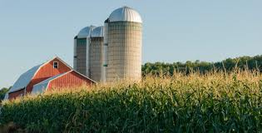
Světová produkce obilovin regionální diferenciace
Z0047 Geografie zemědělství a průmyslu doc. RNDr Antonín Věžník, CSc.
Amerika – dominantní kukuřice (60-75%)
severní - + 20% pšenice
střední - + 20% čiroku
jižní - + 20% pšenice, 15% rýže
Karibik – výjimka (60% rýže, 30% kukuřice)

Slide 22
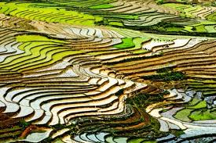
Světová produkce obilovin regionální diferenciace
Z0047 Geografie zemědělství a průmyslu doc. RNDr Antonín Věžník, CSc.
Asie – nejvýznamnější rýže (asi ½ produkce), význam pšenice a kukuřice
střední – 85% pšenice
východní – 40% rýže, 35% kukuřice, 25% pšenice
západní – 60% pšenice, 20% ječmen
jižní – 55% rýže, 35% pšenice
JV – 85% rýže, 15% kukuřice

Slide 23
Světová produkce obilovin regionální diferenciace
Z0047 Geografie zemědělství a průmyslu doc. RNDr Antonín Věžník, CSc.
Evropa – nejvýznamnější pšenice (asi ½ produkce), význam ječmene a kukuřice
východní – 50% pšenice, 20% kukuřice,
severní – 60% pšenice, 30% ječmen
jižní – 45% kukuřice, 30% pšenice
západní – 55% pšenice, 20% ječmen
Oceánie – 65% pšenice, 20% ječmen

Slide 24
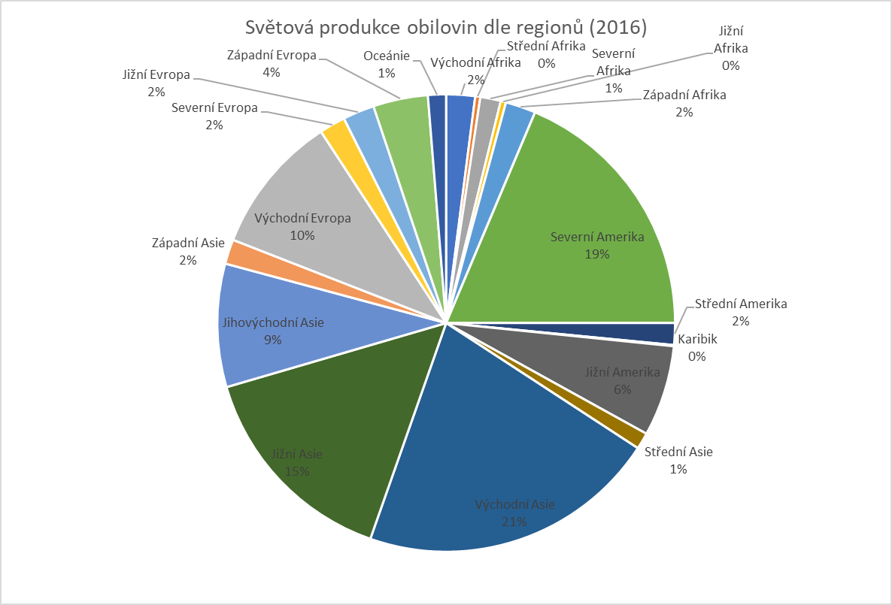
Zdroj:FAO
Zdroj: FAO

Slide 25
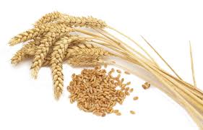
Pšenice produkce
Z0047 Geografie zemědělství a průmyslu doc. RNDr Antonín Věžník, CSc.
významné postavení ve světovém obchodě
přes 30% osevních ploch obilovin
průměrná produkce v letech 1948 – 1952: 171 mil. t
produkce v roce 2010: 654 mil. tun
produkce v roce 2016: 749 mil. Tun, 2020-760,9
největší produkční oblasti.
Dálný východ (hlavně v Severočínské nížině),
Jižní Asie (hlavně severozápadní Indie a přilehlé oblasti Pákistánu)
Evropa (Východoevropská pšeničná oblast)
Severní Amerika (prérie kolem Mississippi a v Kanadě)
Austrálie (JV část)
Jižní Amerika (Argentina – La Plata)

Slide 26
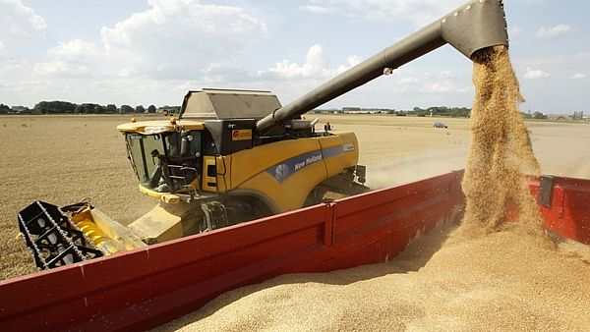
Pšenice produkce
Z0047 Geografie zemědělství a průmyslu doc. RNDr Antonín Věžník, CSc.
Pěstování pšenice v HVZ se vyznačuje:
vysokou mechanizací
Vysokou produktivitou práce,
vysokou rentabilitou,
rozdílnou intenzitou.
celosvětový průměrný hektarový výnos = cca 3,4 t/ha,
záp. Evropa (7,0 t/ha), sev. Evropa (6,1 t/ha), stř. Amerika (5,2 t/ha)
Nizozemsko (8,9 t/ha), Belgie (8,8 t/ha), Irsko (8,6 t/ha)
stř. Asie (1,3 t/ha), záp. a stř. Afrika (1,6 t/ha)
do roku 1989 byl největším světovým producentem SSSR (až 92,0 mil.tun),
V roce 2016 je největším producentem Čína (131,7 mil.tun.) 134,2 -2020
Indie – 107,6, Rusko – 85.9, USA – 49,7, Kanada – 35,2, Francie – 30,1 ,
Pakistán – 25,2, Ukrajina – 24,9, Turecko – 20,5

Slide 27
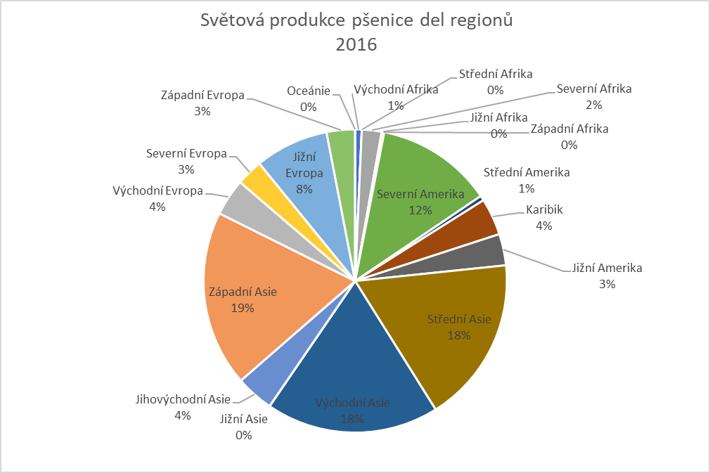

Slide 28
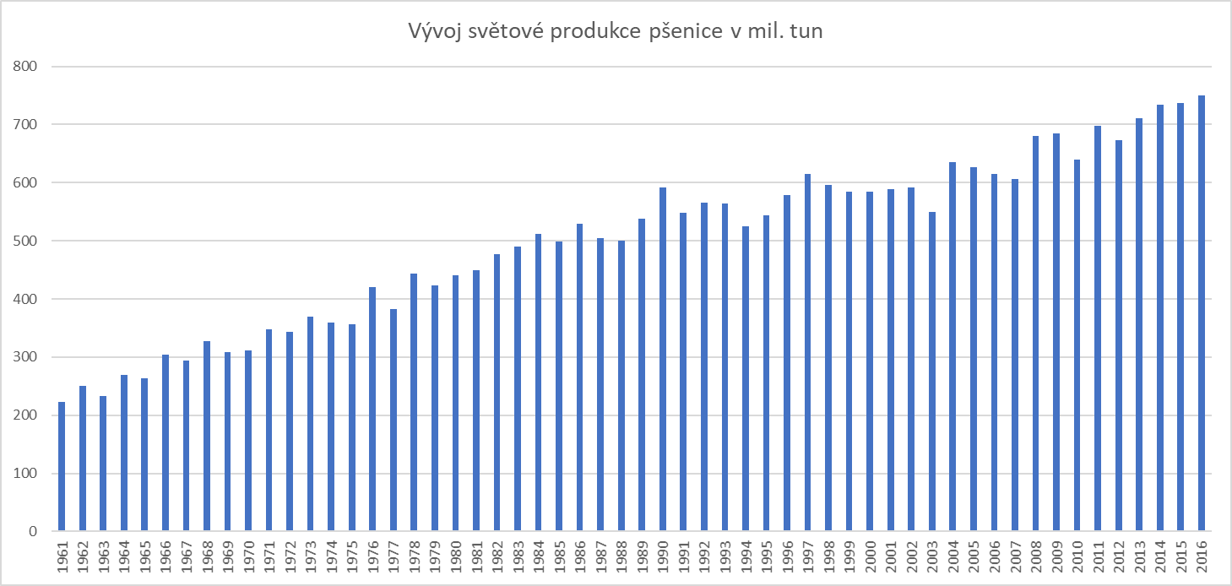
Z0047 Geografie zemědělství a průmyslu doc. RNDr Antonín Věžník, CSc.
Zdroj: FAO

Slide 29
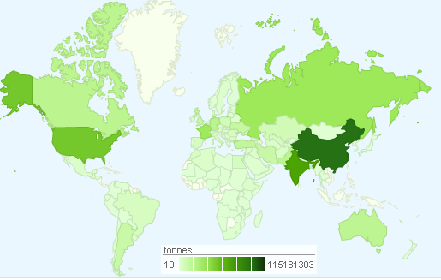
Světová produkce pšenice (2010)
Z0047 Geografie zemědělství a průmyslu doc. RNDr Antonín Věžník, CSc.
Zdroj: FAO

Slide 30
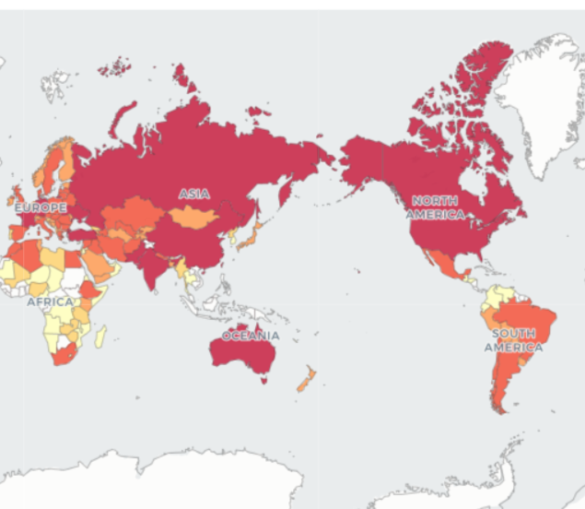
Světová produkce pšenice (2016)
Z0047 Geografie zemědělství a průmyslu doc. RNDr Antonín Věžník, CSc.
Zdroj: FAO

Slide 31
Z0047 Geografie zemědělství a průmyslu doc. RNDr Antonín Věžník, CSc.
Zdroj:FAO

Slide 32
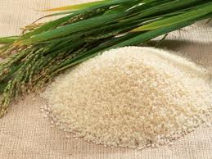
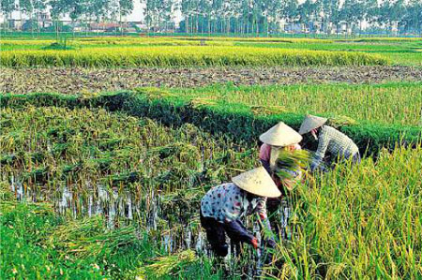
Rýže
Z0047 Geografie zemědělství a průmyslu doc. RNDr Antonín Věžník, CSc.
Nejdůležitější obilovina vlhkých subtropů
Při vysokých a stálých teplotách a dostatku vláhy 2-3 sklizně ročně
Umožňuje největší koncentraci zemědělské populace s hustotou osídlení 300-500 osob na km2 (JV Čína, Jáva aj.)
Po r. 1945 se produkce značně zvýšila
prům. produkce v letech 1948 – 1952: 167 mil. t
produkce v roce 2010: 696 mil. tun
produkce v roce 2016: 741 mil.t, 756,7 - 2020
areál pěstování velmi široký:
severní polokoule až po 46° s.z.š. (Francie, Itálie, Rumunsko),
jižní polokoule do 40° j.z.š.
převážná část její produkce je však rozložena ve velkých nížinách s dostatkem vody nutné pro závlahy
Čína – 213,6, Indie – 178,3, Bangladéž – 54,9, Indonésie – 54,6, Vietnam – 42,8, Thajsko – 30,2, Myanmar – 25,1, Filipíny – 19,3, Brazílie – 11,1, USA – 10,3,

Slide 33
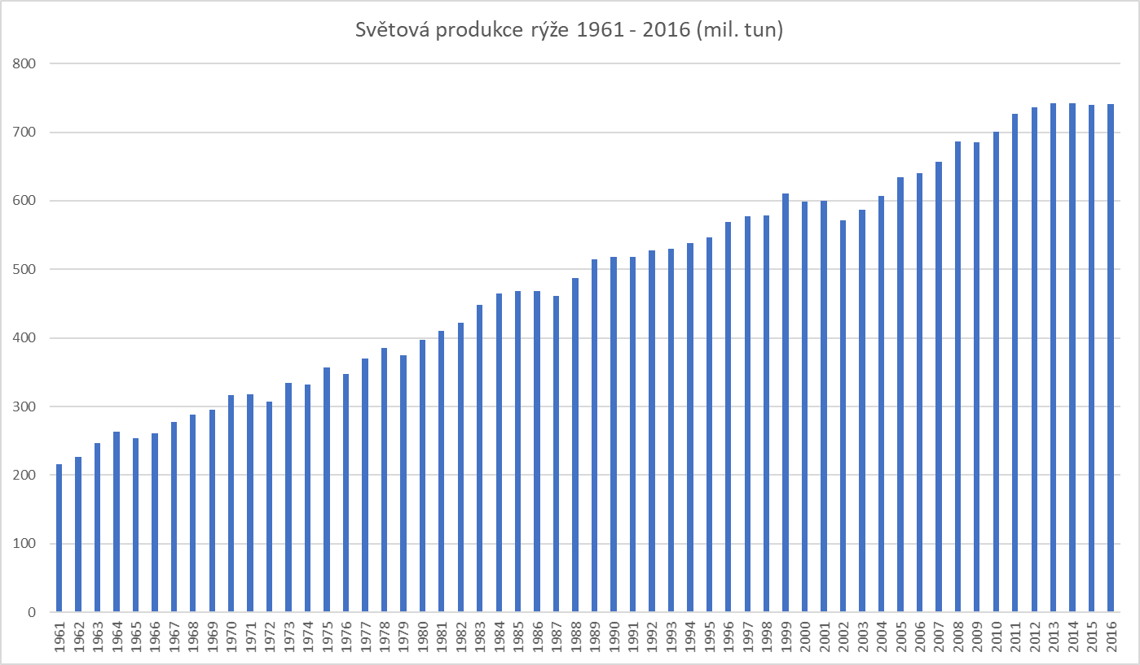
Zdroj:FAO
Zdroj: FAO

Slide 34
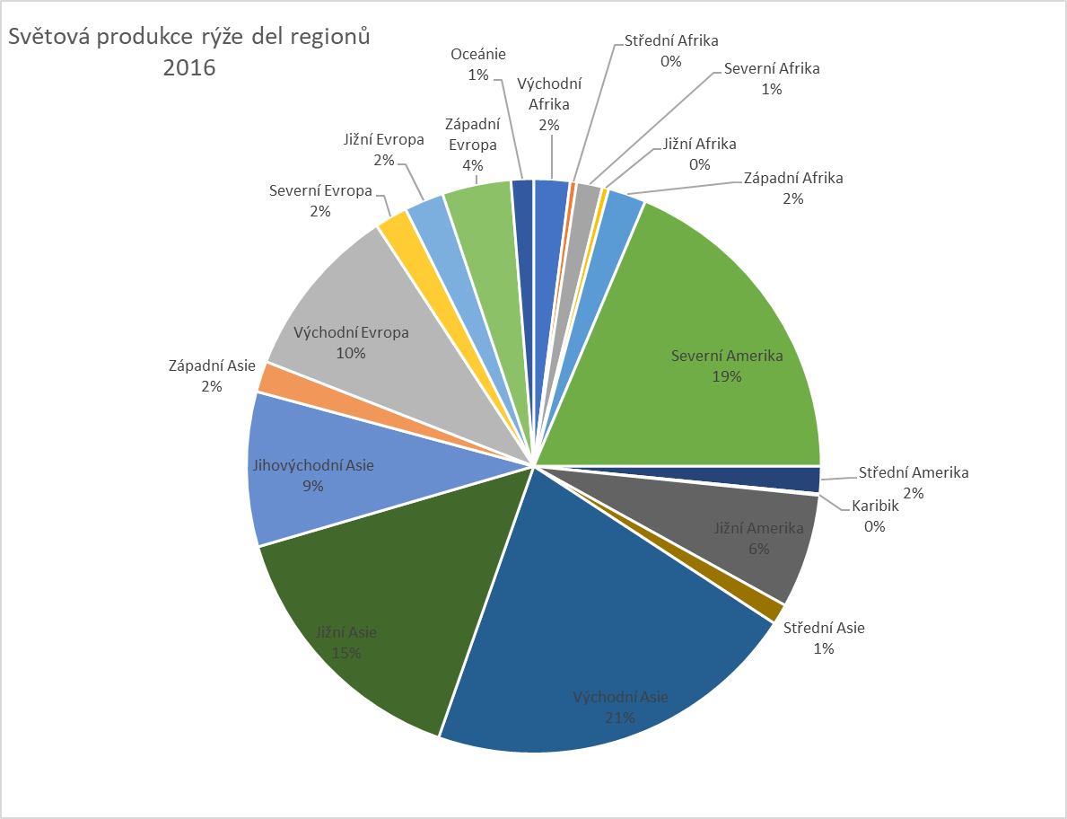
Zdroj:FAO
Zdroj: FAO

Slide 35
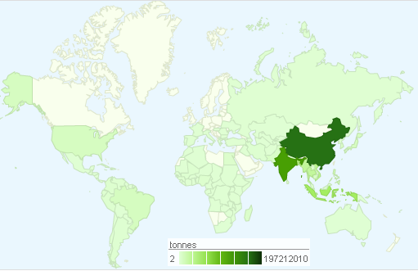
Světová produkce rýže (2010)
Z0047 Geografie zemědělství a průmyslu doc. RNDr Antonín Věžník, CSc.
Zdroj: FAO

Slide 36
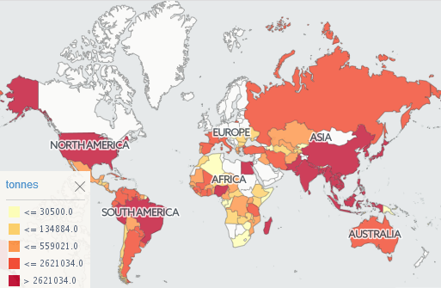
Světová produkce rýže (2016)
Z0047 Geografie zemědělství a průmyslu doc. RNDr Antonín Věžník, CSc.
Zdroj: FAO

Slide 37
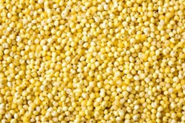
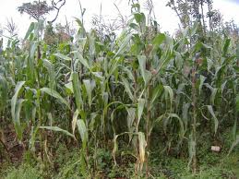
Kukuřice
Z0047 Geografie zemědělství a průmyslu doc. RNDr Antonín Věžník, CSc.
Objemem produkce nejvýznamnější plodina
Dynamický nárůst produkce
celosvětový průměrný hektarový výnos = cca 5,2 t/ha
S Amerika (9,6 t/ha), Z Evropa (9,2 t/ha), J Evropa (7,3 t/ha)
Izrael (28,4 t/ha), Jordánsko (19,4 t/ha), Katar (18,6 t/ha)
Střední Afrika (1,0 t/ha), Karibik (1,1 t/ha), východní Afrika (1,6 t/ha)
produkce v roce 2010: 840 mil. t
produkce v roce 2016: 1060 mil. t
Velmi přizpůsobivá
množství vyšlechtěných odrůd
Nejhodnotnější jadrné krmivo
většina slouží ke krmení
Průmyslová plodina
škrob, bioetanol atd.
velký význam v Latinské Americe
Mouka, tortillas

Slide 38
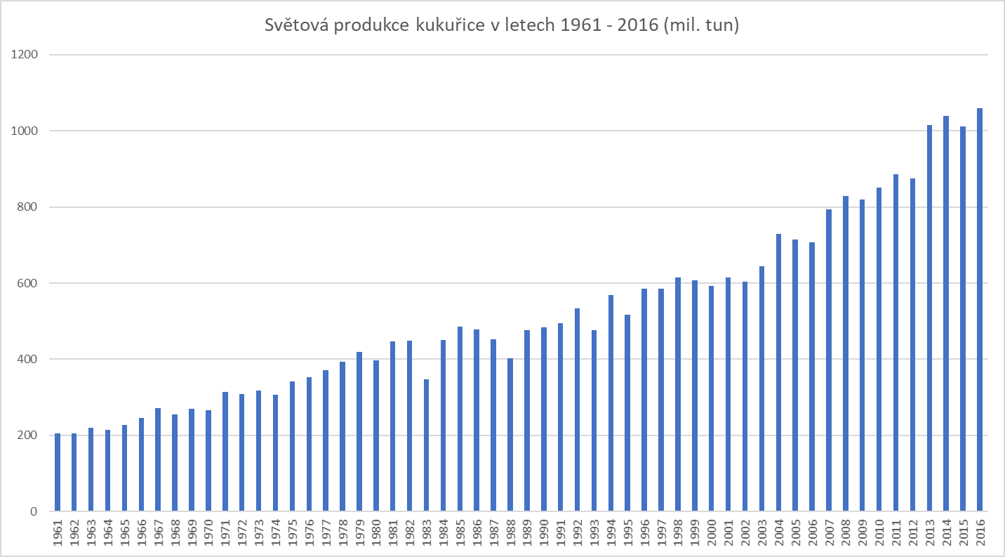
Zdroj:FAO

Slide 39
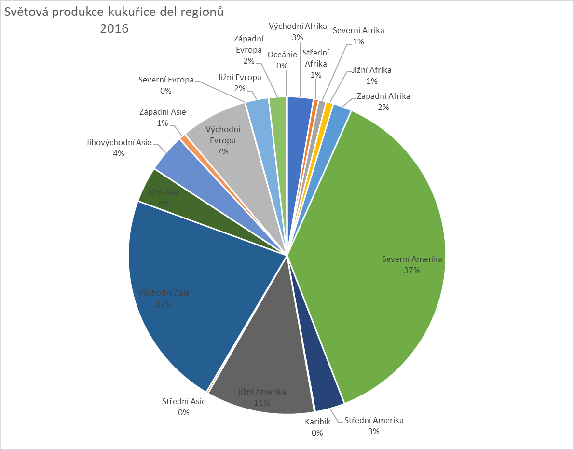
Zdroj:FAO
Zdroj: FAO

Slide 40
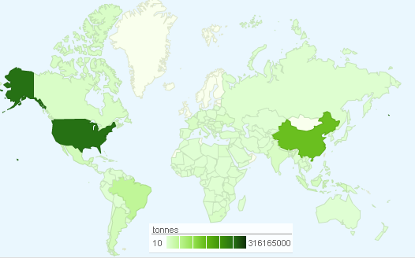
Světová produkce kukuřice (2010)
Z0047 Geografie zemědělství a průmyslu doc. RNDr Antonín Věžník, CSc.
Zdroj: FAO

Slide 41
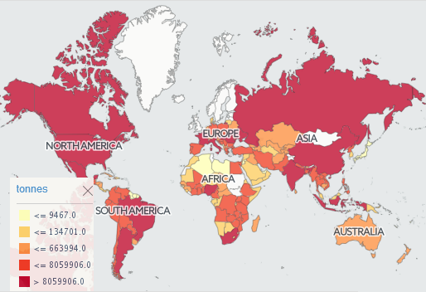
Světová produkce kukuřice (2016)
Z0047 Geografie zemědělství a průmyslu doc. RNDr Antonín Věžník, CSc.
Zdroj: FAO

Slide 43
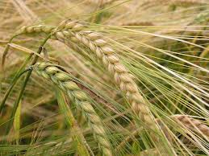
Ječmen
Z0047 Geografie zemědělství a průmyslu doc. RNDr Antonín Věžník, CSc.
Důležitá krmná plodina
Zejména v oblastech, kde nedozrává kukuřice
produkce v roce 2010: 123,5 mil. t
produkce v roce 2016: 141,2 mil. t
Snáší nižší teploty, kratší vegetační doba (<100 dní)
Extrémní polohy, často na okraji výskytu vegetace
S polokoule - do 70° s.š.
Tibet – do 3 700 m n. m.
Oblast s kvalitními půdami, vyššími teplotami a dostatkem vláhy
Část produkce na sladovnické odrůdy (výroba piva)
Největší producenti (2016):
Rusko (20,4 mil. t), Francie (11,7), Německo (11,5), Austrálie (9,1), Ukrajina (9,0)

Slide 44
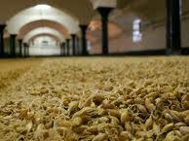
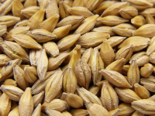
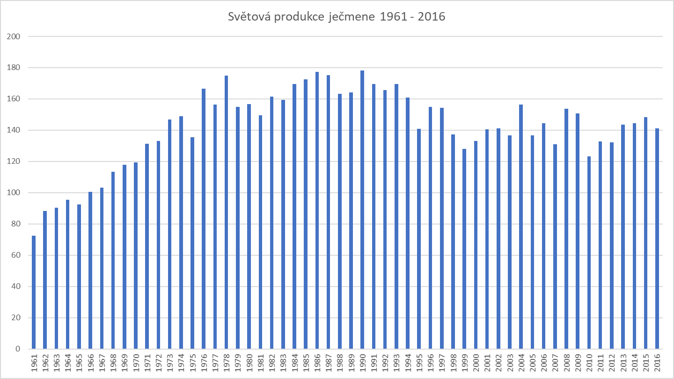
Zdroj: FAO
Zdroj:FAO

Slide 45
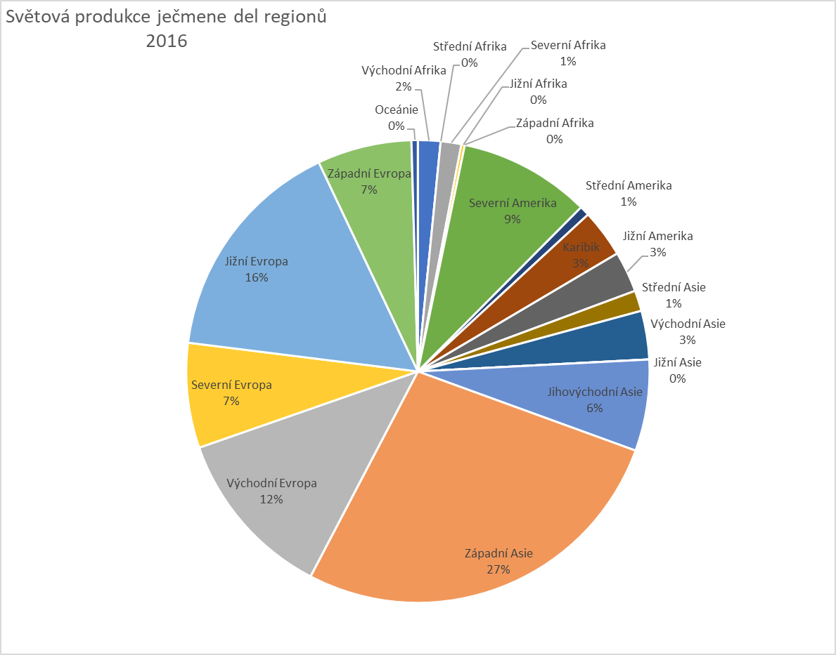
Zdroj: FAO
Zdroj:FAO

Slide 47
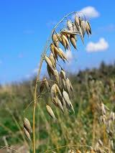
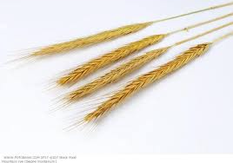
Žito a oves
Z0047 Geografie zemědělství a průmyslu doc. RNDr Antonín Věžník, CSc.
tradiční obiloviny
stále více ztrácejí na významu
osevní plochy ustupují především pšenici
konzumní význam stále: Rusko, Bělorusko, Polsko, (Německo)
žito je nároky na půdu a teploty nejodolnější plodinou
pěstuje se především v chladnějších oblastech severní polokoule
světová produkce žita v roce 2010: 12,4 mil. t
světová produkce žita v roce 2016: 12,9 mil. t
1989: 34 mil. t
největší producenti: Polsko (2,7 mil. t), Německo (3,8)
Rusko (3,2), Bělorusko (0,8), Dánsko (0,6)
oves
významná krmná obilovina (po ječmeni nejvýznamnější)
pokles produkce (mechanizace, úbytek koní)
světová produkce 2010: 19,6 mil. t
světová produkce 2016: 22,9 mil. t
největší producenti: Rusko (5,3 mil. t), Kanada (2,9), Austrálie (1,2), Polsko (1,4) Finsko (1,0)

Slide 48
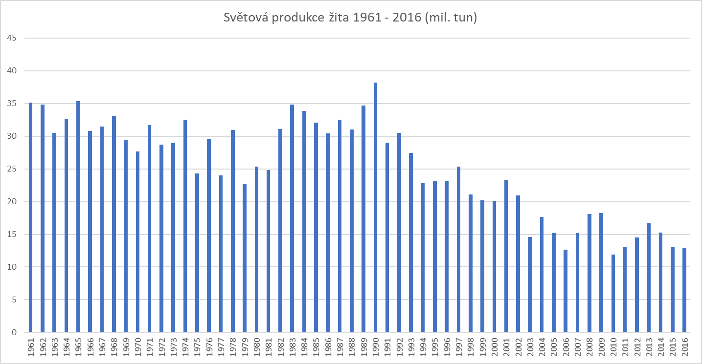
Zdroj:FAO

Slide 49
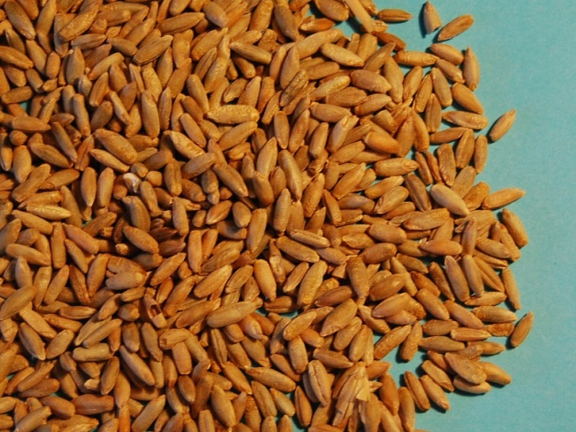
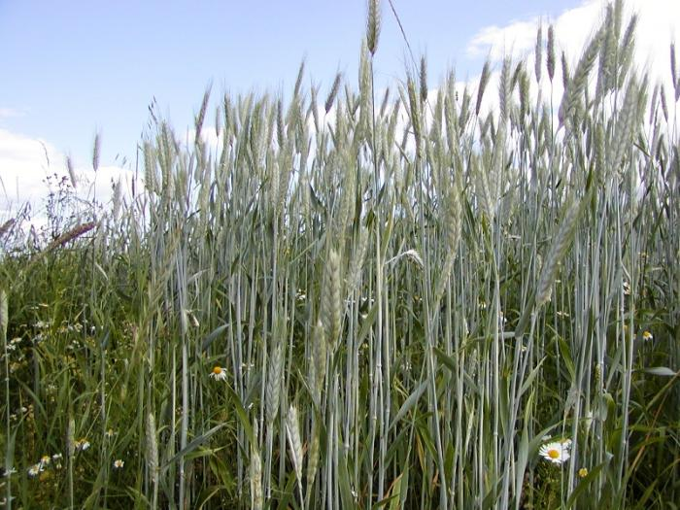
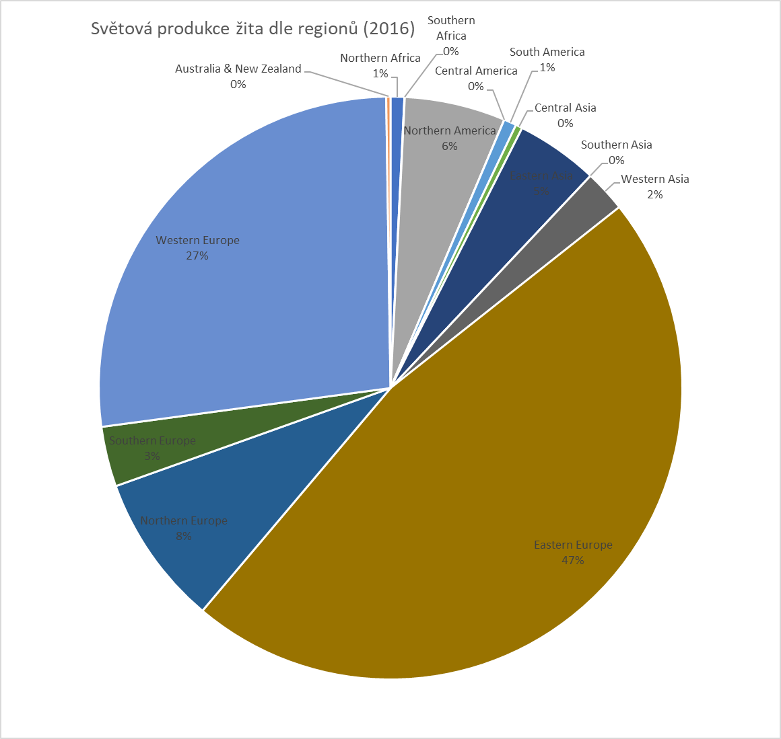
Zdroj: FAO

Slide 50
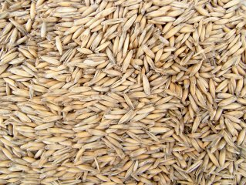
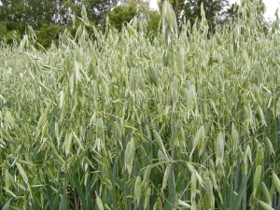
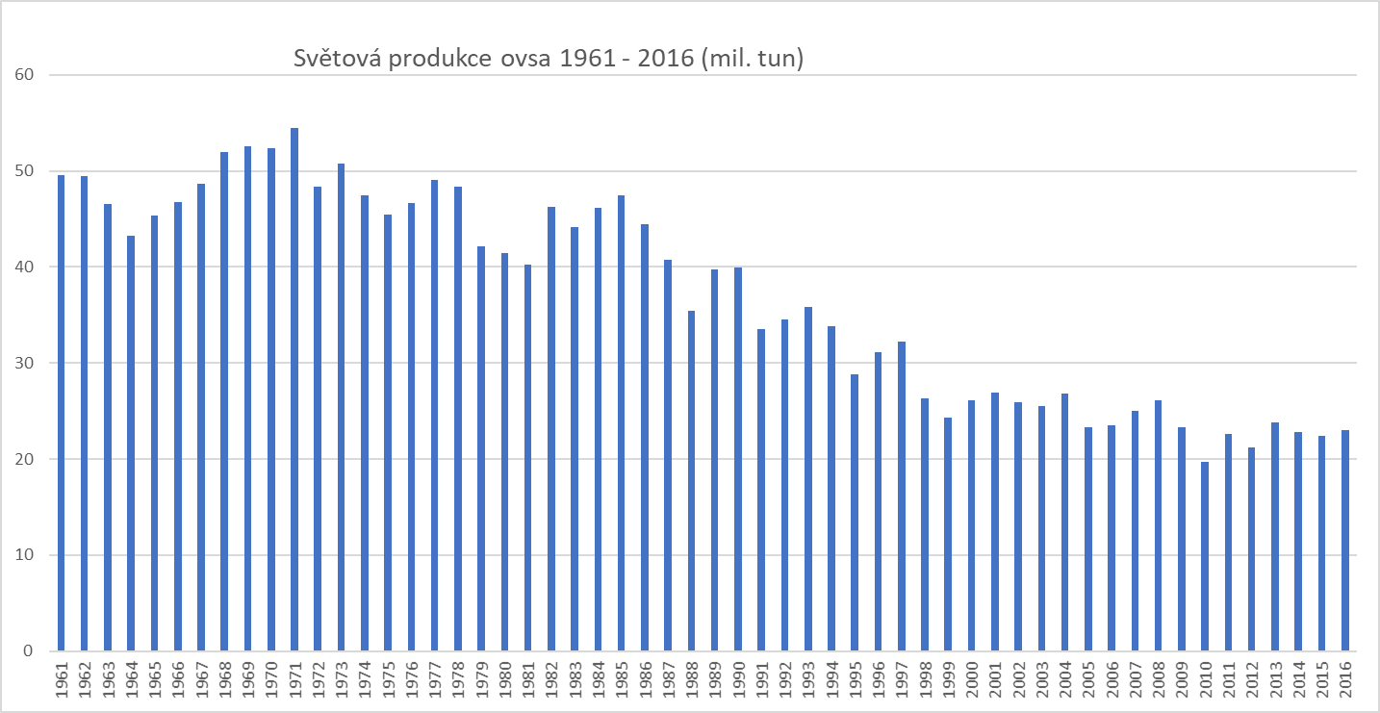
Zdroj:FAO

Slide 51
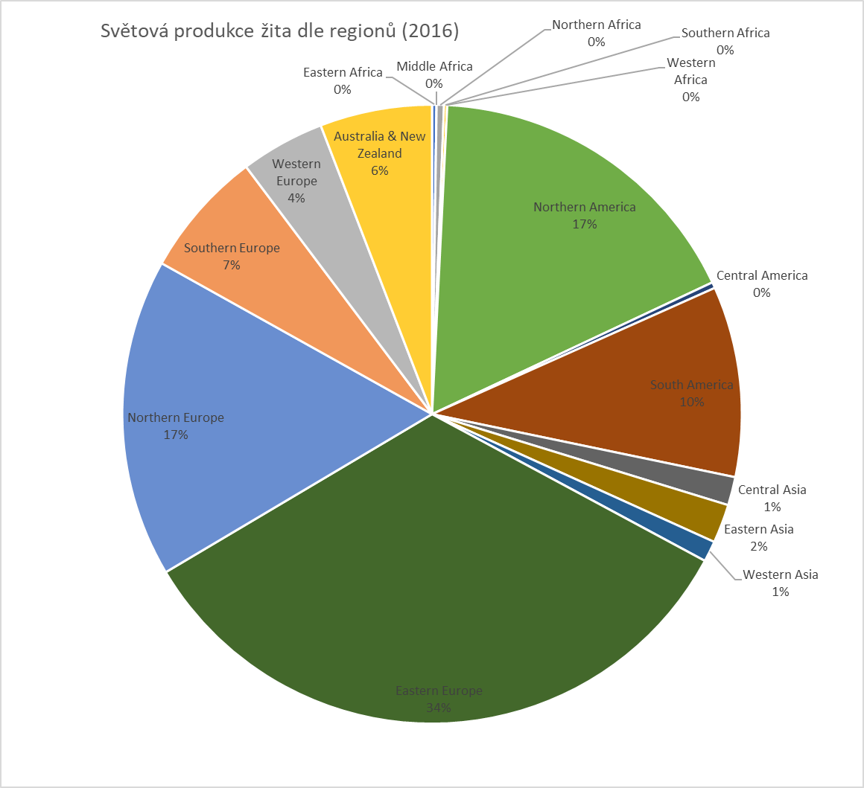
Zdroj:FAO
Zdroj: FAO

Slide 52
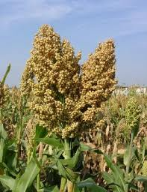
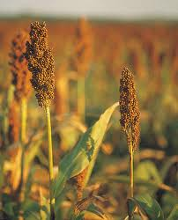
Proso a sorgho (čirok)
Z0047 Geografie zemědělství a průmyslu doc. RNDr Antonín Věžník, CSc.
obiloviny suchých subtropů
vyžadují vysoké teploty, dobře snášejí sucho
Proso
světová produkce (2010): 31,6 mil. T
světová produkce (2016): 28,4 mil. T
dvě hlavní oblasti: jižní Asie, západní Afrika
největší producenti:
Indie (11,4 mil. t), Nigérie (1,3), Niger (3,3), Mali (1,7), Čína (2,3)
Čirok
světová produkce (2010): 55,7 mil. T
světová produkce (2016): 63,9 mil. t
Amerika, západní Afrika, jižní Asie
největší producenti
USA (8,8 mil. t), Mexiko (6,9), Indie (6,7), Nigérie (4,8), Argentina (3,6)

Slide 53
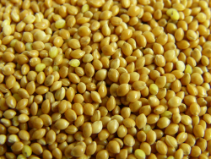
Zdroj:FAO

Slide 54
Zdroj:FAO

Slide 55
Zdroj:FAO

Slide 56
Zdroj: FAO
Zdroj:FAO

